Slide 1
期
中
汇
报
基于MVC框架的作业提交与批改系统
毕设作者：王鹏
班级：计算机1301
学号：3130602020
指导教师：李雷

Slide 2
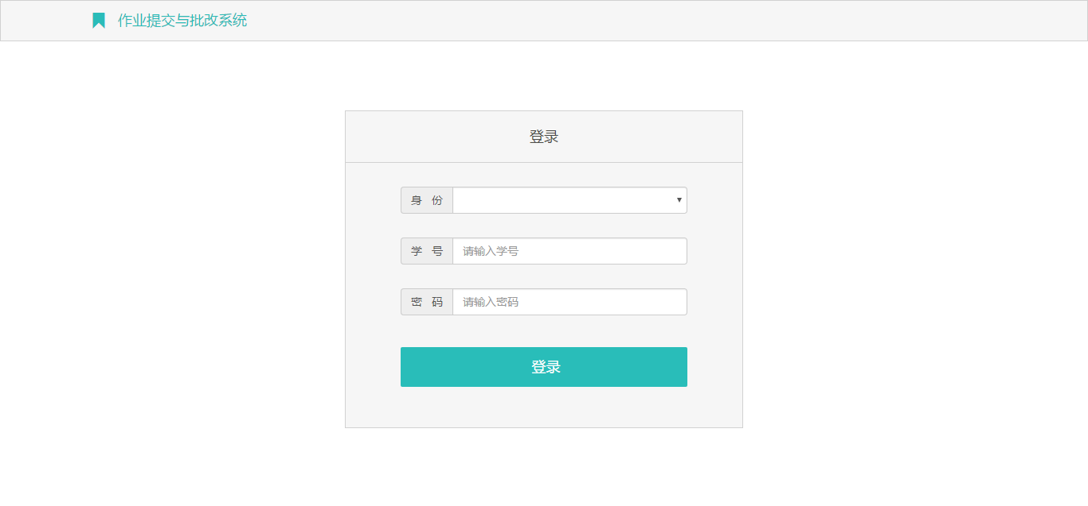
系统登录界面

Slide 3
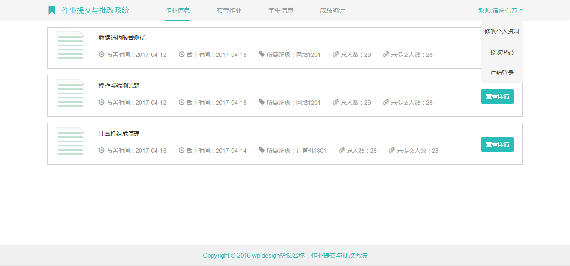
教师身份界面

Slide 4
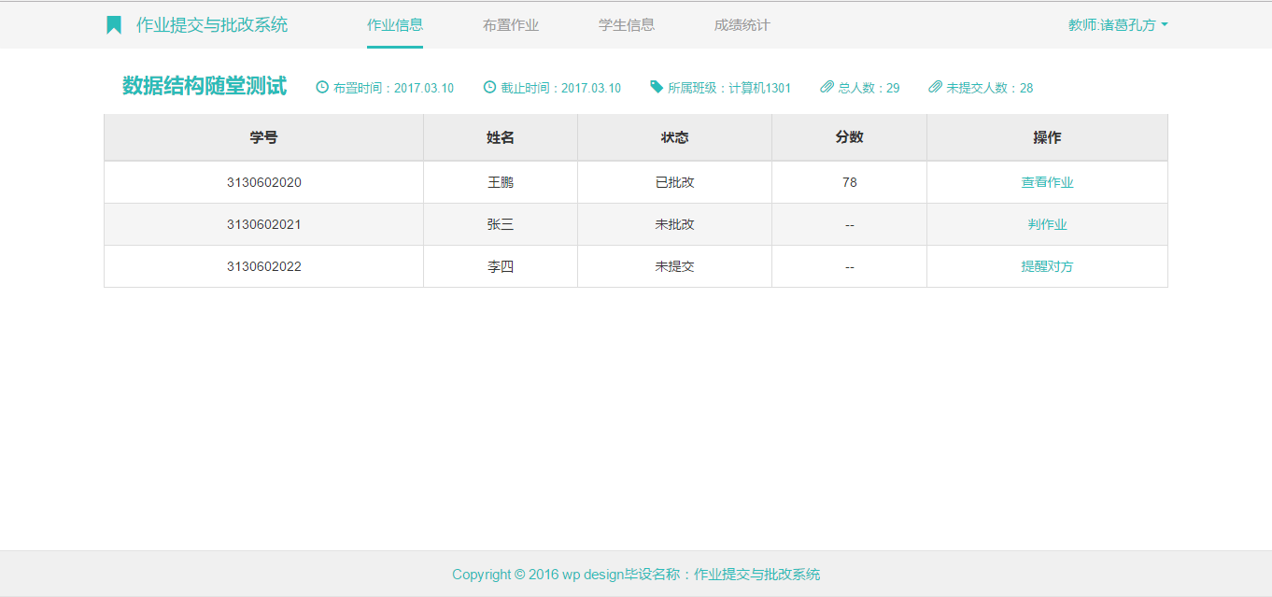
作业信息详情

Slide 5
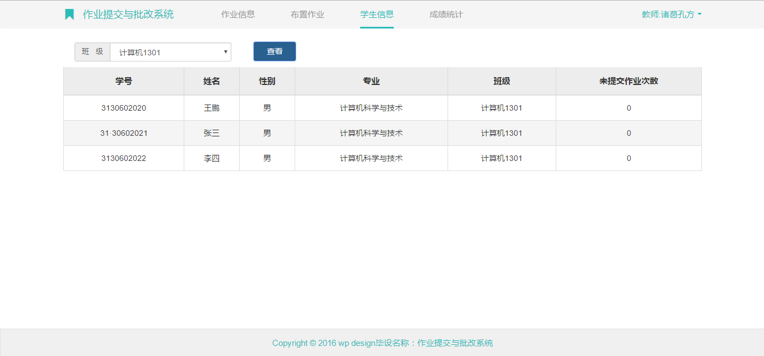
学生信息展示

Slide 6
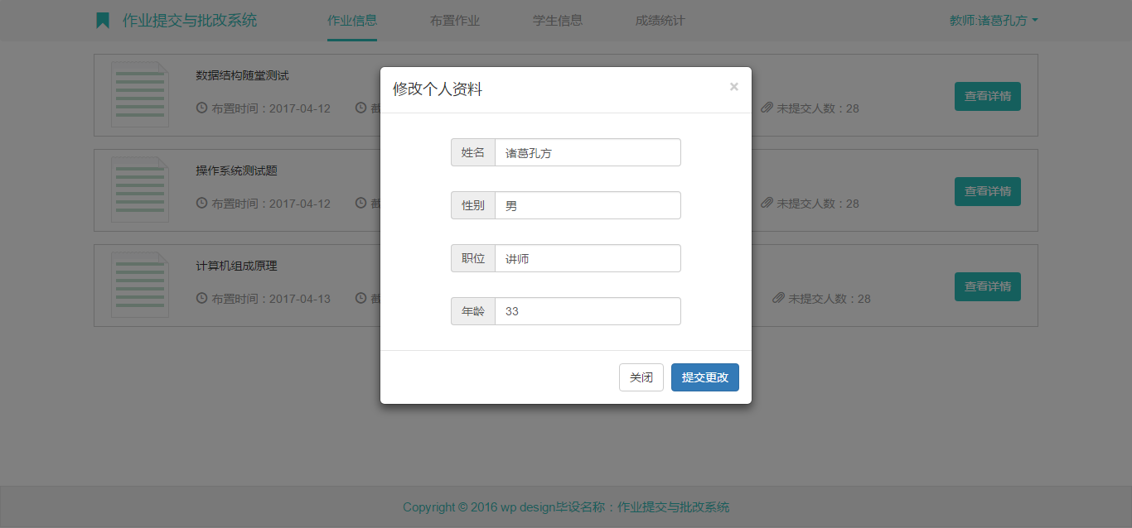
修改个人资料

Slide 7
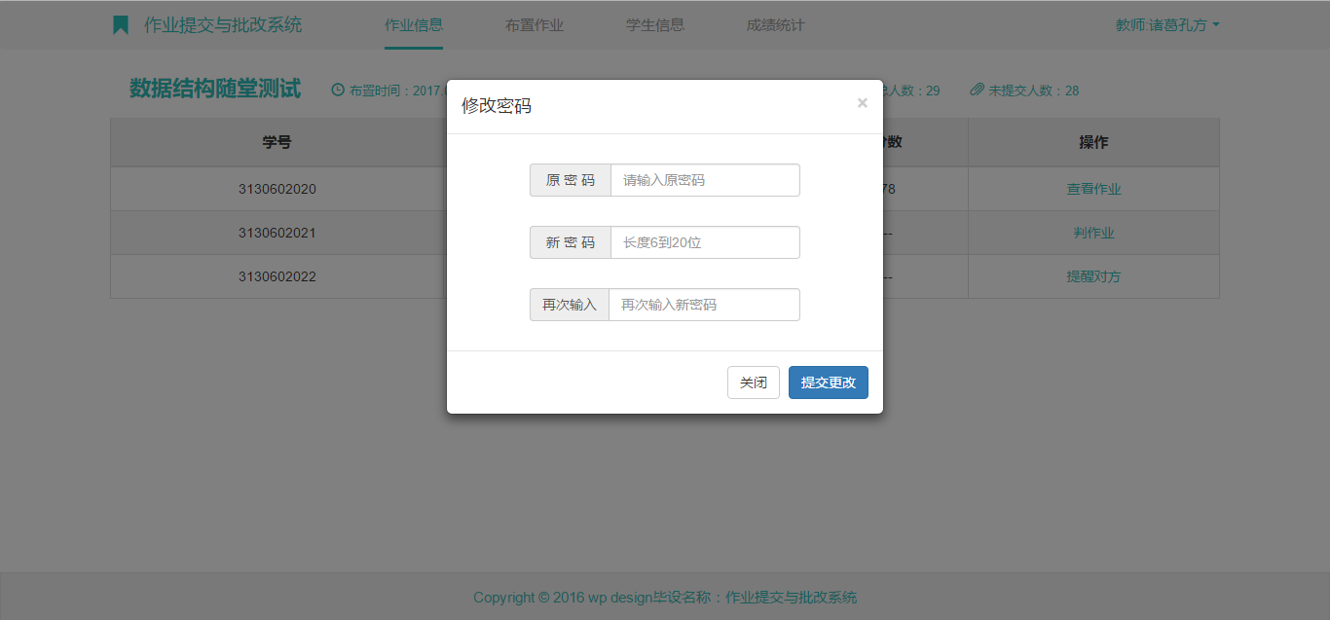
修改密码

Slide 8
数据库设计
Admin_info（number，password，name） : 管理员信息表
Class_info（id，name，size） : 班级信息表
Course_info（code，name,start，end，class，cap，teacher_name，teacher_number） : 课程信息表
Homework_info （id，name，student_name，student_number，status，score，homework_href，teacher_number）:学生作业详情信息表
Student_info（number，name，sex，age，major，class，password） : 学生个人信息表
Teacher_info（number，name，sex，position，age，password，classes） : 教师个人信息表

Slide 9
系统流程图—以教师身份为例
登录
选择修改个人资料、密码、注销登录等操作
学生
教师
管理员
根据number查询student_info、course_info以及teacher_info
作业信息
布置作业
查看学生信息
成绩统计
进入作业详情
根据number查询teacher_info显示所带班级，再根据class查询student_info显示学生信息
根据学生作业状态选择批改、查看、提醒对方等操作

